Slide 1
La Révolution Française

Slide 2
La société Française avant la Révolution

Slide 3
LA RÉVOLUTION FRANÇAISE
FRANÇAISE
La révolution touche le pouvoir en France.
RÉVOLUTION
Une révolution est un changement important dans une société.

Slide 4
b) La Révolution française dans le temps
Temps modernes
Époque contemporaine
1760
1780
1800
1820

Slide 5
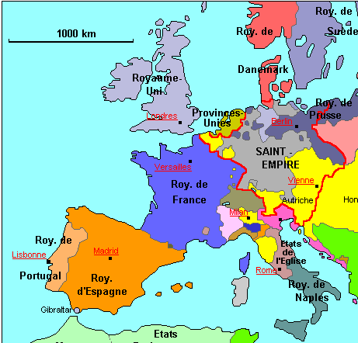
– La Révolution française dans l’espace et dans le temps
a) Le Royaume de France et la ville de Paris au 18e siècle.
Paris
Le Royaume de France
Paris

Slide 6
- La société française avant la Révolution : L’Ancien régime
a) L’Ancien régime
Les historiens ont donné le nom d’Ancien régime à la société française qui existait avant la révolution. L’Ancien régime se caractérise par deux éléments :
1. Un roi qui détient tous les pouvoirs : la monarchie absolue de droit divin.
2. Une société inégale divisée en trois groupes : les trois ordres.

Slide 7
Trouve un exemple d’intervention du roi de France
Économie :
Politique étrangère:
Religion:
Justice:

Slide 8
Trouve un exemple d’intervention du roi de France
Économie le roi décide des taxes /ajout et augmenter
Politique étrangère: le roi va en guerre contre d’autres pays
Religion: le roi impose à ses sujets qu’une seule religion: catholique
Justice: le roi va mettre en prison des personnes sans explications et le roi va faire les lois.

Slide 9
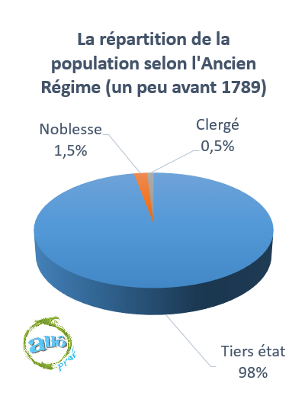
La société française au 18e siècle

Slide 10
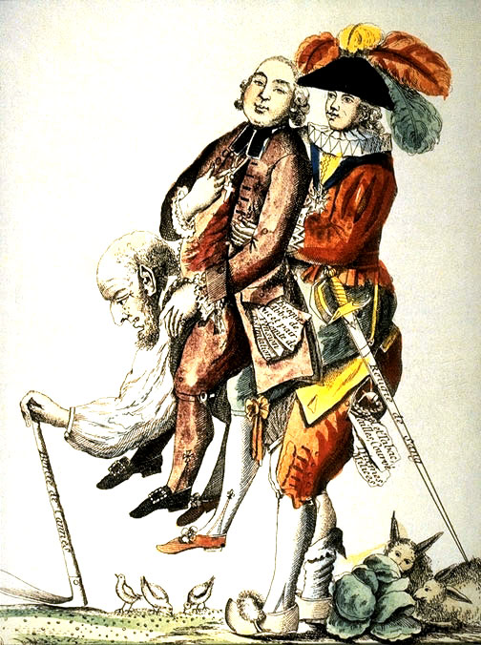
Une caricature de la société française
Le clergé
La noblesse
Le tiers-état

Slide 11
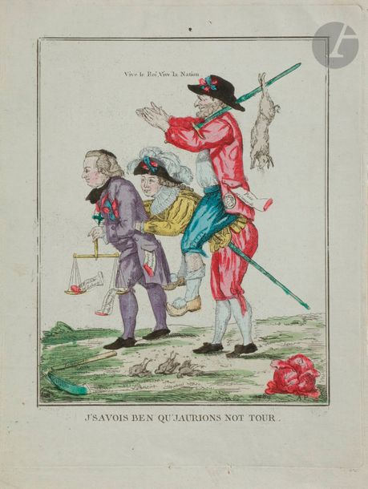

Slide 12
Comme vous le voyez, il y a des inégalités entre les trois classes sociales.
Vous allez créer une affiche qui explique les inégalités ou les injustices entre les trois classes sociales.

Slide 13
La société française avant la Révolution Française
Le tiers état représente 98% de la population française. Ce sont les paysans et les bourgeois.( Ces derniers ont de meilleurs métiers et ont plus d’argent.)
C’est le tiers état qui paie les impôts et les taxes. Cet argent permet les dépenses royales.
La majorité vit dans la pauvreté, écrasée par le poids des impôts royaux!

Slide 14
La noblesse et le clergé
Les nobles et le clergé ne paient pas d’impôts.
Ils ne travaillent pas, car ils possèdent les terres.
La noblesse est héréditaire : on est noble de naissance.
Le clergé vit dans le luxe et demeure en campagne.

Slide 15
Injustice
Il y a un sentiment d’injustice chez les membres du tiers état, car ce sont les gens les plus pauvres de la société et c’est eux qui payent les dépenses du roi, de la noblesse et du clergé.

Slide 16
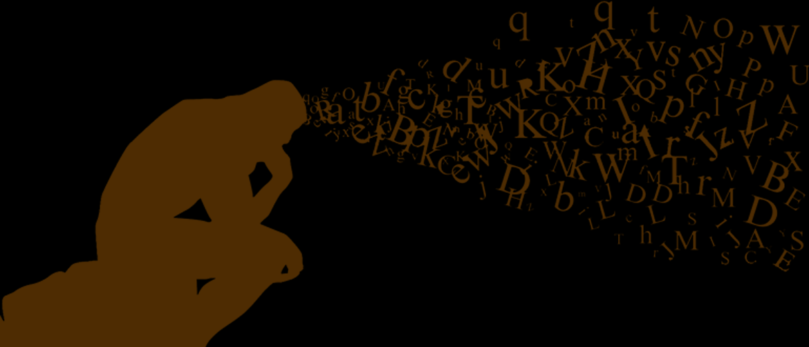
Les philosophes du Siècle des Lumières
Qu’est-ce qu’un philosophe :
Ce sont ces personnes qui remettent en question le pouvoir religieux et poltique ( pouvoir de l’État).
Philosophie : Activité qui consiste à se questionner afin de définir et de comprendre des concepts (idées). Ils réfléchissent sur différents sujets tels que le bien, le mal, le juste, le bonheur, le monde, l’existence humaine, etc.

Slide 17
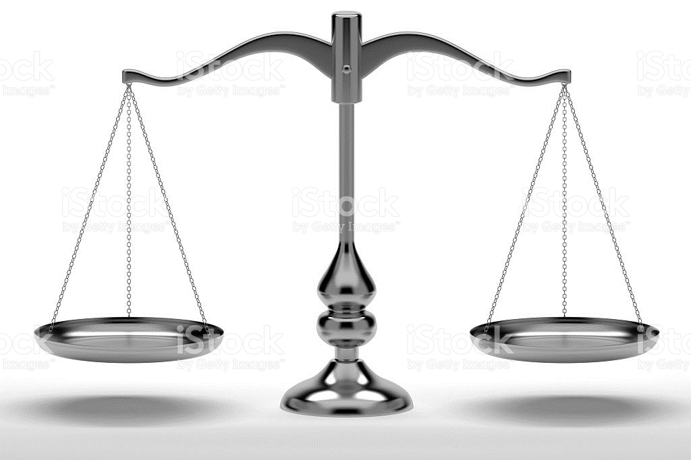
Quelques principes soutenus par la philosophie des Lumières
Même si les idées des philosophes divergent légèrement, ils croient en certains principes universels.
Ces principes sont : la vie, la liberté et la propriété privé.
Pour eux, ces principes sont naturels et ne doivent pas être limités par les autorités de l’État.
Selon eux, les pouvoirs de l’État doivent être séparés, car si une personne détient tous les pouvoirs, elle peut les utiliser à son avantage.

Slide 18
https://www.youtube.com/watch?v=RmUgnPV7Jo8

